Slide 1
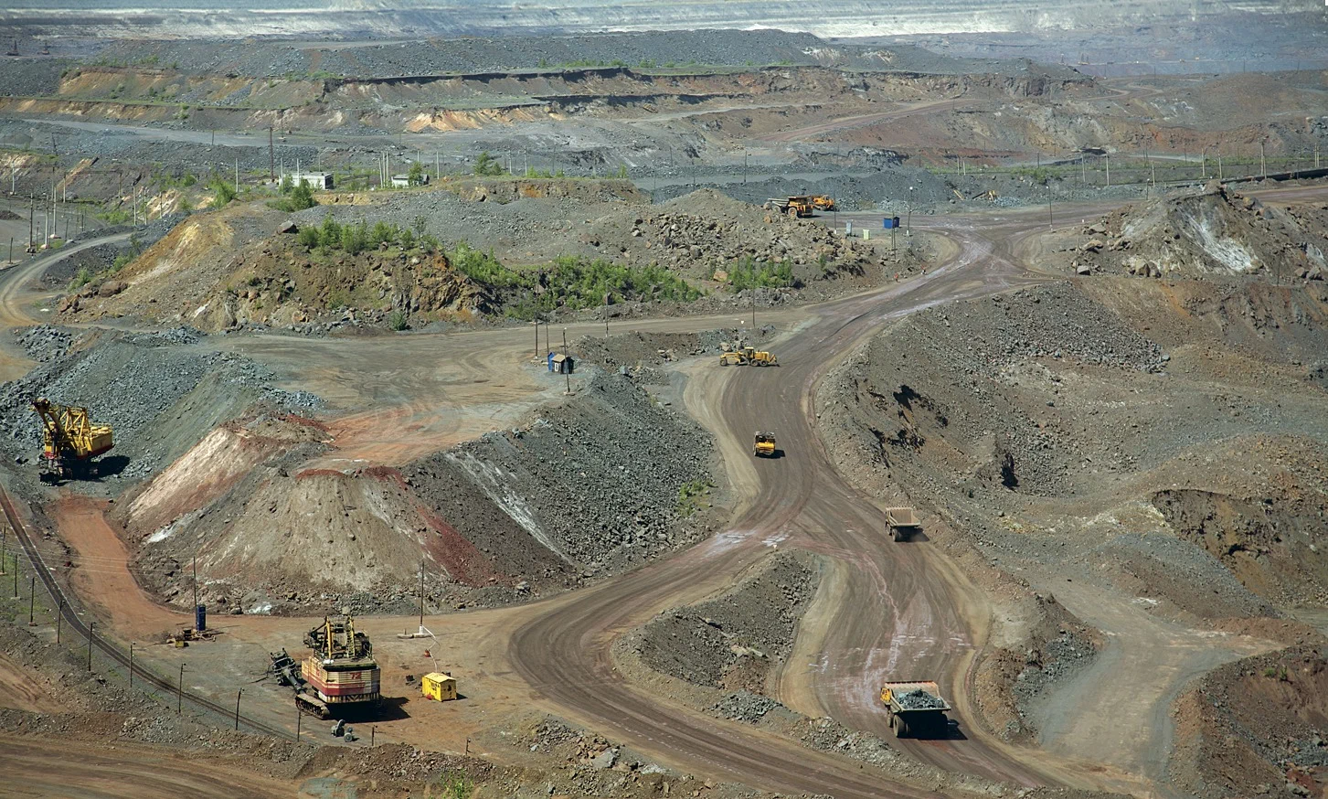
Проект
Тема исследования «Месторождение без людей. Автоматическое распознавание препятствий на пути следования автоматизированных транспортных средств.»
Выполнил: Семенов Роман, 7 класс
Руководитель:Моякулова Екатерина Николаевна
МАУ ДО “Центр Дополнительного образования”,
г. Мирный

Slide 2
Актуальность проблемы
Актуальность исследования автораспознавания помех на дороге обусловлена необходимостью повышения безопасности в условиях машин на автопилоте. Внедрение таких технологий позволит сделать автономное вождение более надежным и безопасным, что в конечном итоге приведет к снижению уровня аварийности и улучшению качества жизни

Slide 3
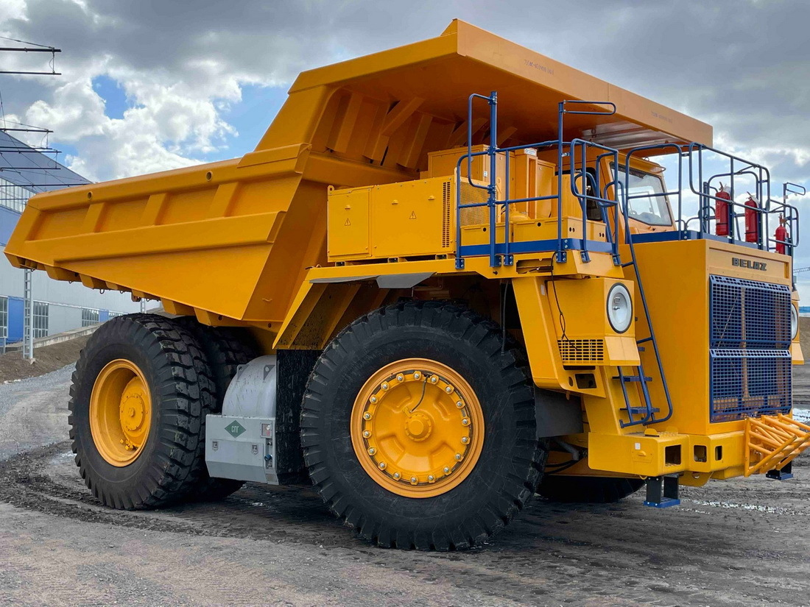
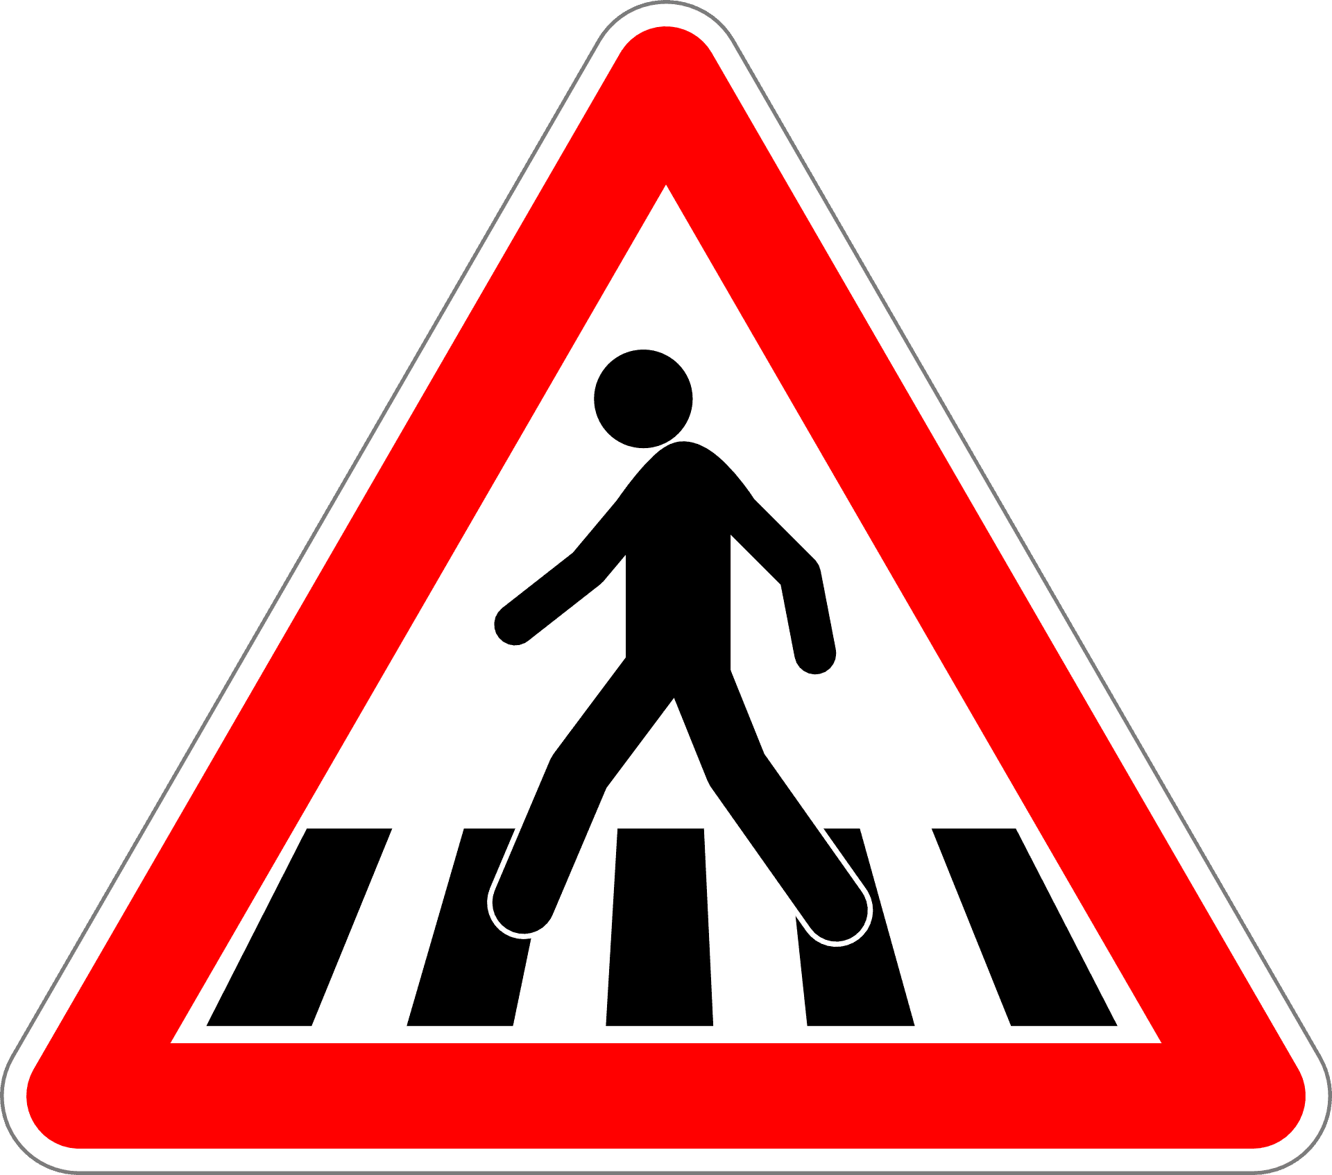
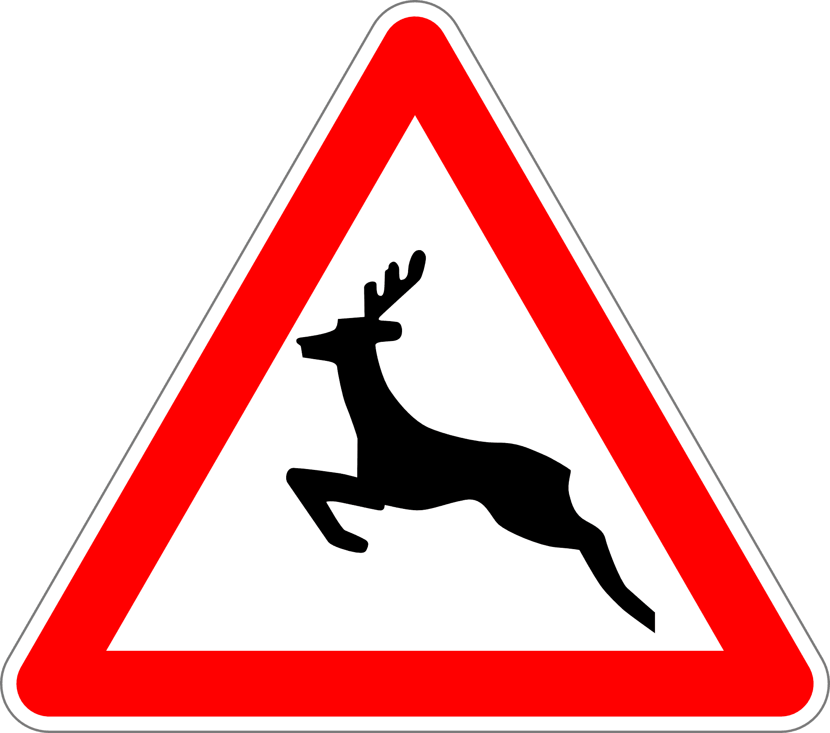
Проблема исследования
Для автоматизированных большегрузных самосвалов на автопилоте столкновения с препятствиями, такими как другие транспортные средства и животные, представляют серьезную угрозу безопасности на рабочих площадках, особенно в удаленных месторождениях с минимальным человеческим присутствием.

Slide 4
Цель работы
Создать систему автоматизированного распознавания препятствий с целью предотвращения столкновений и повышения безопасности.

Slide 5




3
4
1
2
ЗАДАЧИ
Провести тестирование прототипа системы на легковом автомобиле для оценки ее эффективности.
Интегрировать систему оповещения о найденных препятствиях с использованием звуковых и визуальных сигналов для самосвалов.
Разработать алгоритмы для обработки видеопотока с камер, установленных на самосвалах.
Обучить модель на основе нейронных сетей для распознавания различных типов препятствий (транспортные средства, животные и др.).
4 основные задачи проекта

Slide 6
1
2
3
4
Разработать алгоритмы для обработки видеопотока с камер, установленных на самосвалах.
Обучить модель на основе нейронных сетей для распознавания различных типов препятствий (транспортные средства, животные и др.).
Интегрировать систему оповещения о найденных препятствиях с использованием звуковых и визуальных сигналов для самосвалов.
Провести тестирование прототипа системы на легковом автомобиле для оценки ее эффективности.

Slide 7
Гипотеза
Если внедрить систему автоматизированного распознавания препятствий с использованием OpenCV для анализа видеопотока в реальном времени, то это позволит своевременно предупреждать о возможных столкновениях, значительно снижая риск аварий и повышая безопасность на удаленных месторождениях.

Slide 8
Научная новизна
Использование передовых технологий, таких как искусственный интеллект и компьютерное зрение, для анализа и обработки данных значительно повышает эффективность и точность анализа, а также открывает новые возможности.

Slide 9
Обзор технологий для реализации автопилотов
Для разработки моделей автопилота с нуля можно использовать популярные библиотеки для глубокого обучения, такие как TensorFlow, Yolo и OpenCv. В них доступны модели для компьютерного зрения, которые могут быть адаптированы для задач распознавания объектов на дороге и управления автомобилем.

Slide 10

3
1
2
4
Разработка системы
Программа будет написана на языке python. Для реализации необходима веб-камера, планшет или ноутбук.
Найти и скачать предобученную модель Yolov3, изучить библиотеку OpenCv и TensorFlow при необходимости обучить модель Yolov3
Анализировать способы обучения моделей искусственного интеллекта с использованием TensorFlow
Изучение озвучки текстовых сообщений на python для применения в прототипе программы оповещений.

Slide 11
1
2
3
4
Программу написал на языке Python. Из дополнительного оборудования применил веб-камеру, ноутбук.
Выбирал между двумя моделями ИИ по обнаружению объектов и остановился на Yolov3 из-за простоты использования.(если спросят - пробовали еще Тензор флоу, в котором с настройками не разобрались)
Изучил способы обучения моделей ИИ.
Реализовал озвучку обнаруженных объектов в прототипе программы.

Slide 12
Концепция предлагаемой системы
Программа по обнаружению объекта устанавливается на планшет или на видеоплеер машины с подключением веб камеры, камера находится внутри салона машины.
При наличии устойчивой связи это может быть веб-приложение для удаленного мониторинга оператором.
Система запрограммирован обнаруживать только людей и животных.

Slide 13
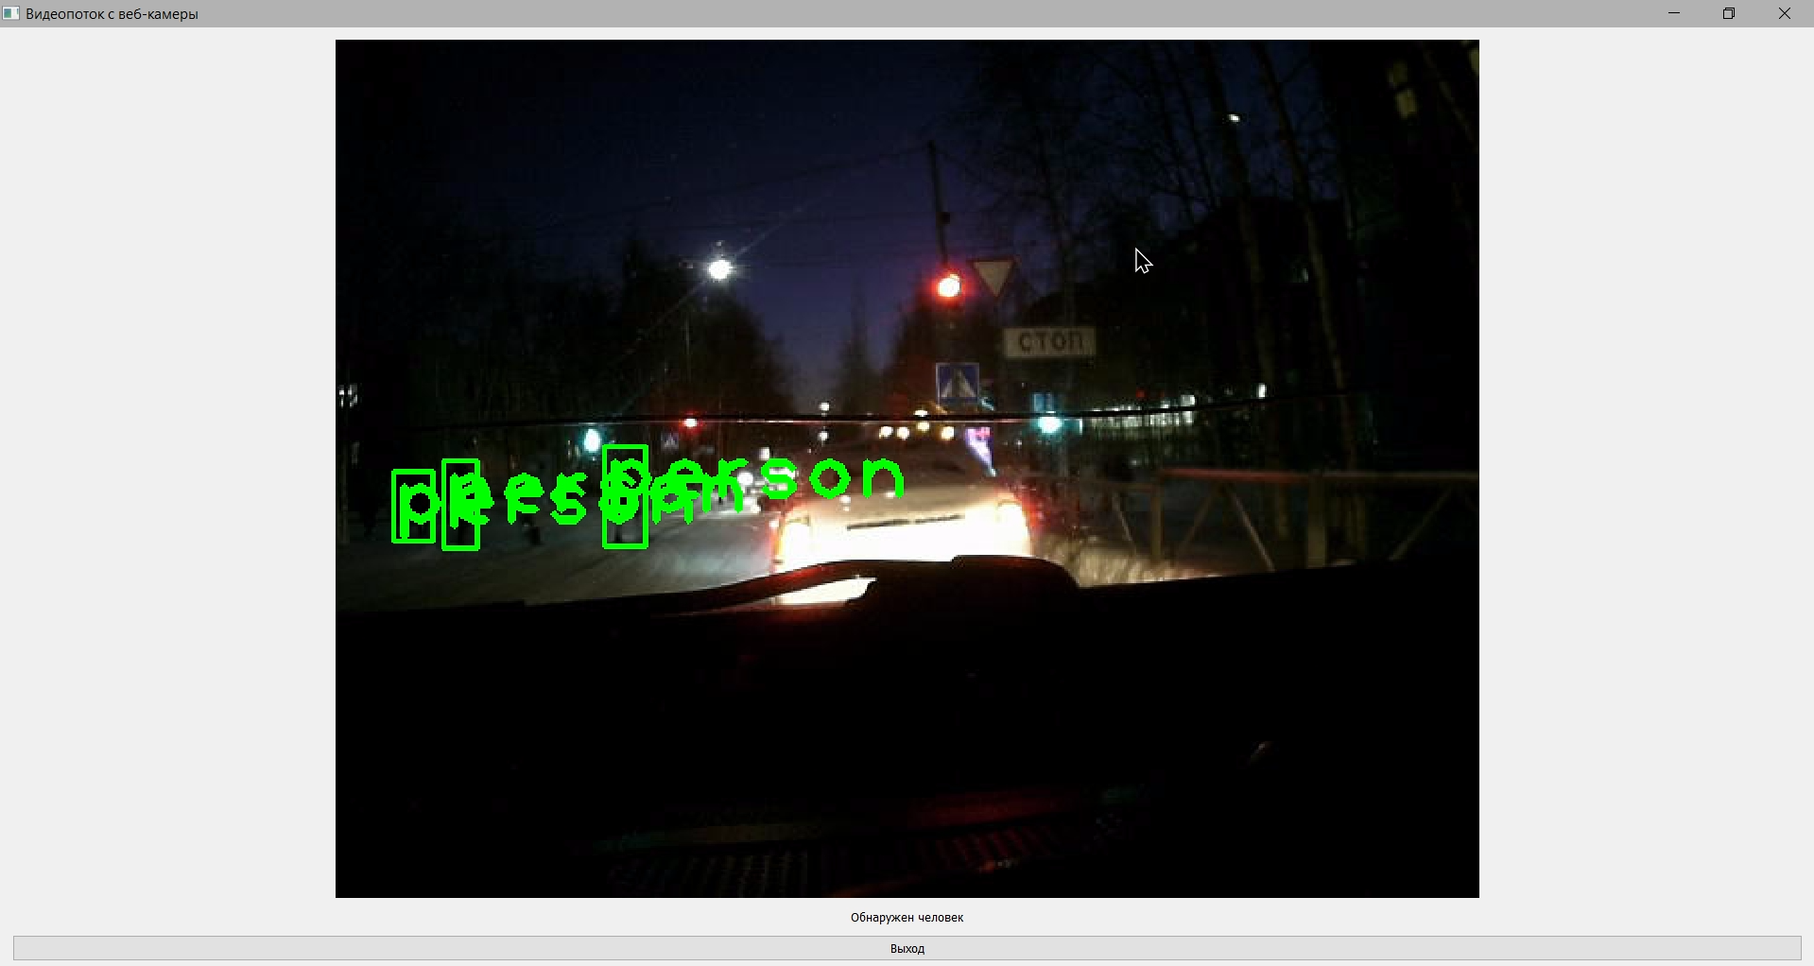
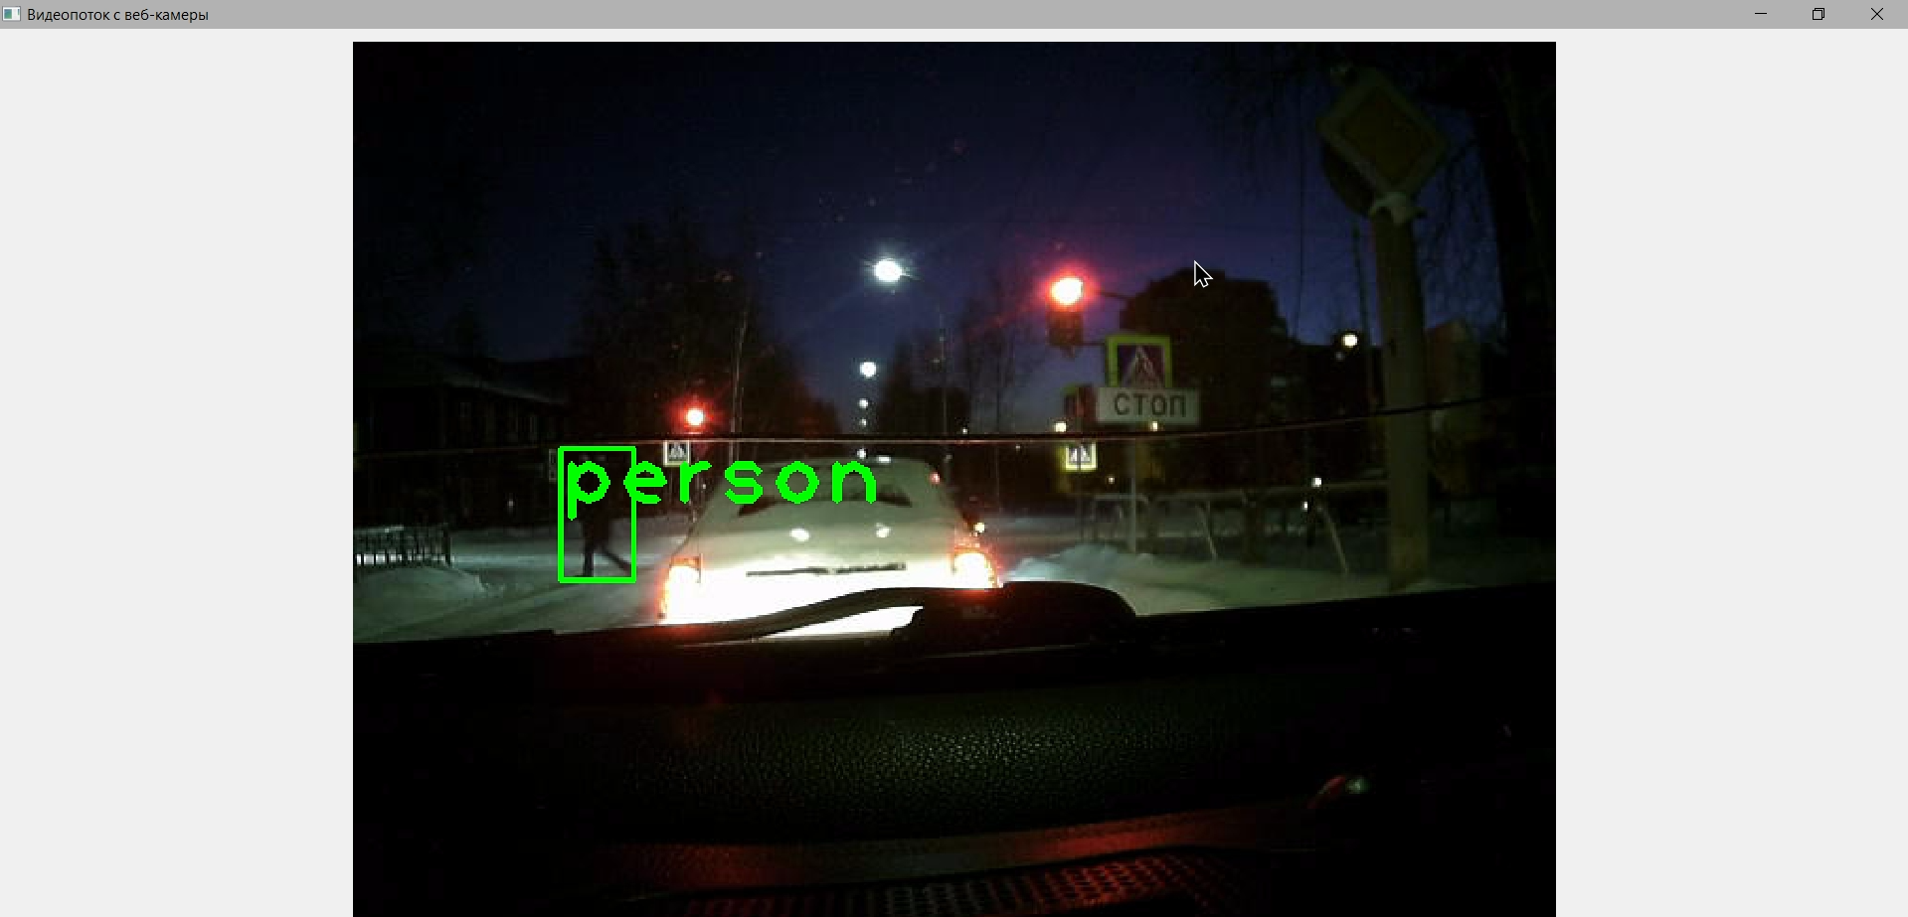
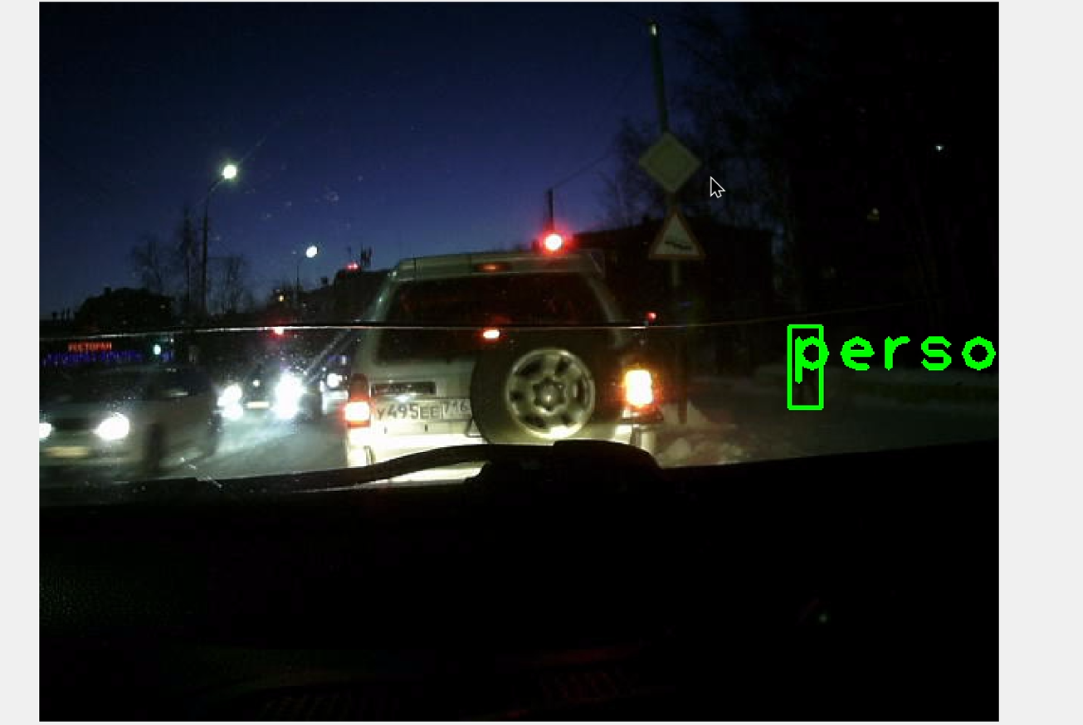
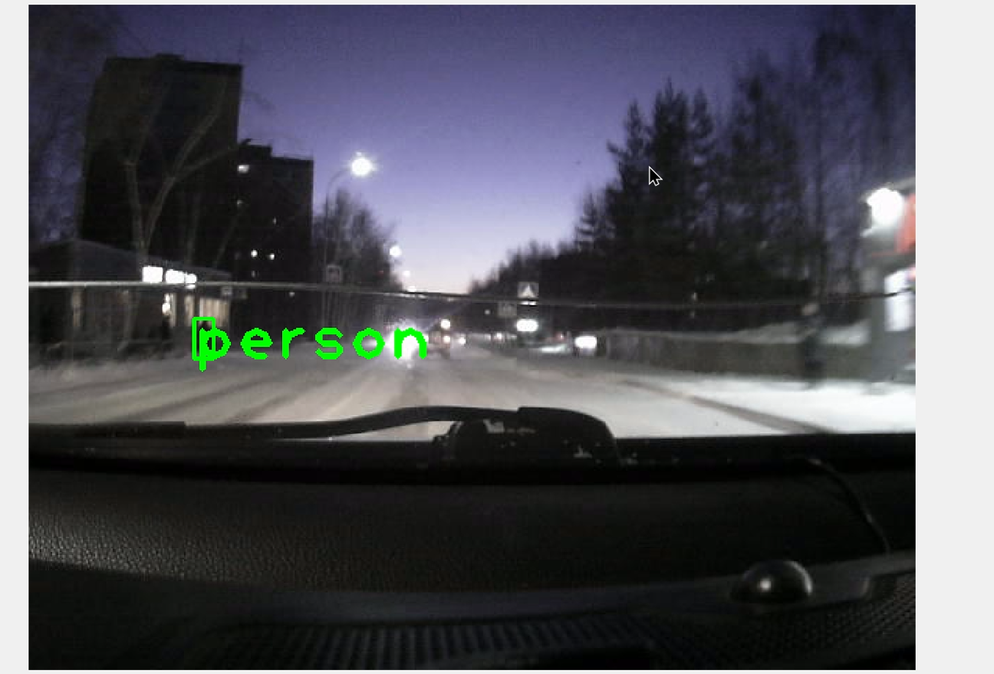
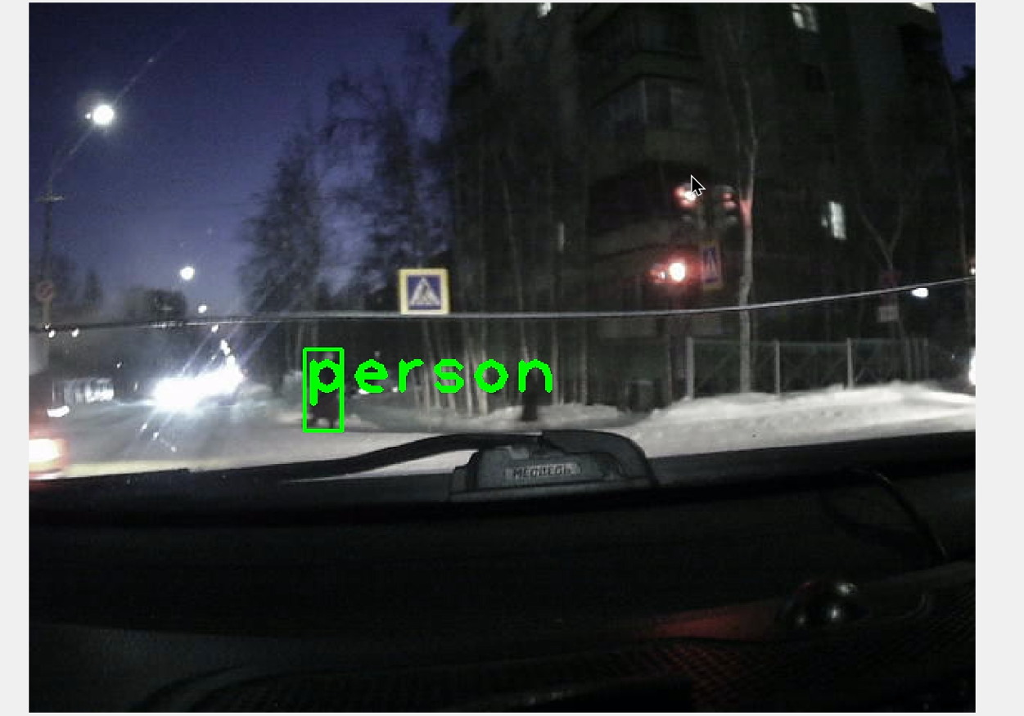
Разработка
Прототип программы:
Используя компьютерное зрение и предобученную модель yolov3 написал программу на языке Python.
Описание программы:
Программа при попадании на камеру людей или животных выделяет их на экране и голосом сообщает об обнаружении соответствующих объектов.

Slide 14
Тестирование
Проведено тестирование программы на легковом автомобиле по улицам города.
Прототип программы показал себя хорошо.
Из 70 общих распознаваний 4 оказались ложными.
Перспективы дальнейшего развития:
К обнаруживаемым объектам можно добавить транспортные средства
Добавить дополнительный функционал по записи видео
Сделать веб-приложением или приложением android

Slide 15
Заключение
Для ускорения работы по обнаружению объектов можно попробовать более новые версии yolo. Например, yolo8 или yolo11 и сравнить результаты.
Перспективы дальнейшего развития:
К обнаруживаемым объектам можно добавить транспортные средства
Добавить дополнительный функционал по записи видео
Сделать веб-приложением или приложением android

Slide 16
Спасибо за внимание

